Slide 1

TRABAJO PRACTICO DE INFORMATICA
Tema: Eras de las Computadoras
Alumno: German Diaz
Profesora: Andrea Gomez
Colegio Del Prado
Año: 2025

Slide 2
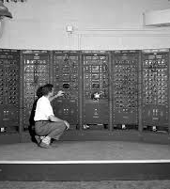
Primera Generación 1951-1958
Usaban tubos al vacío para procesar información. Usaban tarjetas perforadas para entrar los datos y los programas. Usaban cilindros magnéticos para almacenar información e instrucciones internas. Eran sumamente grandes, utilizaban gran cantidad de electricidad, generaban gran cantidad de calor y eran sumamente lentas. Se comenzó a utilizar el sistema binario para representar los datos. La computadora más exitosa de la primera generación fue la IBM 650, de la cual se produjeron varios cientos. Marcas comerciales ENIAC, EDVAC, UNIVAC, IBM, XT, AT

Slide 3
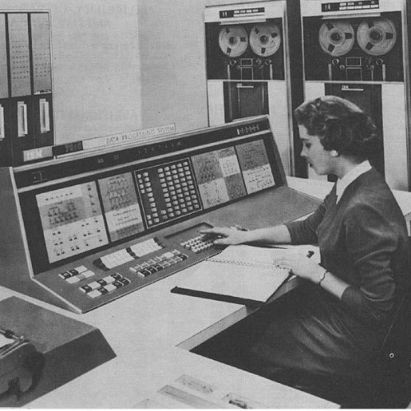
Segunda Generacion 1958-1964
En esta generación las computadoras se reducen de tamaño y son de menor costo. Aparecen muchas compañías y las computadoras eran bastante avanzadas para su época como la serie 5000 de Burroughs y la ATLAS de la Universidad de Manchester. Usaban transistores para procesar información. Los transistores eran más rápidos, pequeños y más confiables que los tubos al vacío. 200 transistores podían acomodarse en la misma cantidad de espacio que un tubo al vacío. Usaban pequeños anillos magnéticos para almacenar información e instrucciones. cantidad de calor y eran sumamente lentas. Se mejoraron los programas de computadoras que fueron desarrollados durante la primera generación. Se desarrollaron nuevos lenguajes de programación como COBOL y FORTRAN, los cuales eran comercialmente accesibles. Se usaban en aplicaciones de sistemas de reservaciones de líneas aéreas, control del tráfico aéreo y simulaciones de propósito general

Slide 4
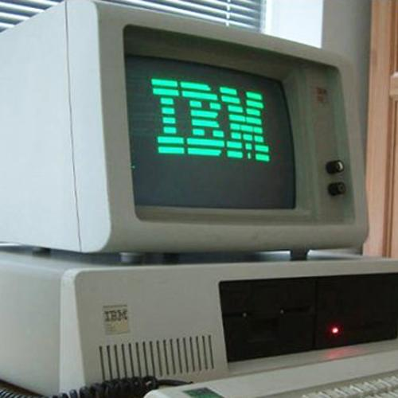
Tercera Generacion 1965-1971
La tercera generación de computadoras emergió con el desarrollo de circuitos integrados (pastillas de silicio) en las que se colocan miles de componentes electrónicos en una integración en miniatura. Se desarrollaron circuitos integrados para procesar información. Se desarrollaron los “chips” para almacenar y procesar la información. Un “chip” es una pieza de silicio que contiene los componentes electrónicos en miniatura llamados semiconductores. Los circuitos integrados recuerdan los datos, ya que almacenan la información como cargas eléctricas. Surge la multiprogramación. Las computadoras pueden llevar a cabo ambas tareas de procesamiento o análisis matemáticos. Emerge la industria del “software”. Se desarrollan las minicomputadoras IBM 360 y DEC PDP-1.

Slide 5
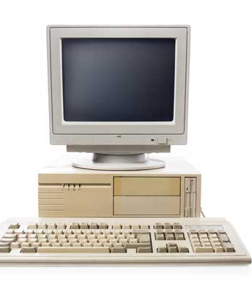
Cuarta Generacion 1978-1988
Aparecen los microprocesadores que es un gran adelanto de la microelectrónica, son circuitos integrados de alta densidad y con una velocidad impresionante. Las microcomputadoras con base en estos circuitos son extremadamente pequeñas y baratas, por lo que su uso se extiende al mercado industrial. Se colocan más circuitos dentro de un “chip”. “LSI – Large Scale Integration circuit”. “VLSI – Very Large Scale Integration circuit”. Cada “chip” puede hacer diferentes tareas. Un “chip” sencillo actualmente contiene la unidad de control y la unidad de aritmética/lógica. El tercer componente, la memoria primaria, es operado por otros “chips”. Se reemplaza la memoria de anillos magnéticos por la memoria de “chips” de silicio. Se desarrollan las microcomputadoras, o sea, computadoras personales o PC. Se desarrollan las supercom

Slide 6
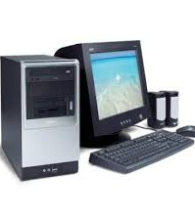
Quinta Generacion 1083- Actual
La quinta generación de computadoras fue un proyecto ambicioso lanzado por Japón. Su objetivo era el desarrollo de una clase de computadoras que utilizarían técnicas de inteligencia artificial. La característica principal sería la aplicación de la inteligencia artificial. El propósito de la Inteligencia Artificial es equipar a las Computadoras con “Inteligencia Humana” y con la capacidad de razonar para encontrar soluciones. Único pronóstico que se ha venido realizando sin interrupciones en el transcurso de esta generación, es la conectividad entre computadoras, que a partir de 1994, con el advenimiento de la red Internet y del World Wide Web. En esta generación no se distingue la brecha donde finaliza la quinta y comienza la sexta generación.

Slide 7
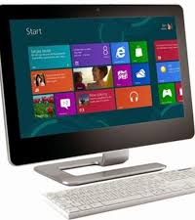
Sexta Generacion Actual
La sexta generación de computadoras cuenta con invenciones que han revolucionado por completo el mercado de la tecnología informática. En la actualidad los sistemas informáticos utilizan satélites, fibra óptica e inteligencia artificial, facilitando y permitiendo un amplio desarrollo en este campo. La sexta generación de computadoras podría denominarse como la era de las computadoras basadas en redes neuronales artificiales o “cerebros artificiales”. Son computadoras que utilizan superconductores como materia prima para sus procesadores. • Las Computadoras Portátiles (Ladtops) • Las Computadoras de Bolsillo (PDAs) • Los Dispositivos Multimedia • Los Dispositivos Móviles Inalámbricos (SPOT, UPnP, Smartphone, etc.) • El Reconocimiento de voz y escritura • Las Computadoras Ópticas (luz, sin calor, rápidas) • Las Computadoras Cuánticas (electrones, moléculas, qbits, súper rápidas) • La Mensajería y el Comercio Electrónico • La Realidad Virtual • Las Redes Inalámbricas (WiMax, WiFi, Bluetooth) • El Súper Computo (Procesadores Paralelos Masivos) • Las Memorias Compactas (Discos Duros externos USB, SmartMedia, PCMCI.

